Slide 1
Thánh Ca 187 VINH THAY DANH JÊSUS

Slide 2
1. Chính chỗ thập tự xưa Jêsus treo mình, nay tôi xin Chúa xóa muôn tội trắng tinh.

Slide 3
Bởi huyết Chiên Con tâm thanh sạch an bình; Kính ngợi Chúa Jêsus!

Slide 4
Vinh thay danh Jêsus! Vinh thay danh Jêsus!

Slide 5
Bởi huyết Chiên Con tôi thanh sạch, an bình. Kính ngợi Chúa Jêsus!

Slide 6
2. Chúa cứu tôi, ôi, ơn sâu rộng vô cùng! Tâm linh tôi có Chúa vui ngự thủy chung,

Slide 7
Chúa với tôi nơi thập tự kia nghinh phùng; Kính ngợi Chúa Jêsus!

Slide 8
Vinh thay danh Jêsus! Vinh thay danh Jêsus!

Slide 9
Bởi huyết Chiên Con tôi thanh sạch, an bình. Kính ngợi Chúa Jêsus!

Slide 10
3. Suối huyết tha tội kia linh nghiệm vô cùng, vui thay trong suối ấy tôi gội tắm xong.

Slide 11
Chỉ suối huyết kia mong rửa sạch nhơ lòng. Kính ngợi Jêsus.

Slide 12
Vinh thay danh Jêsus! Vinh thay danh Jêsus!

Slide 13
Bởi huyết Chiên Con tôi thanh sạch, an bình. Kính ngợi Chúa Jêsus!

Slide 14
4. Hãy đến nơi mạch huyết Jêsus tuôn tràn, đem dâng cho Chúa cả tâm hồn vỡ tan,

Slide 15
Chúa giúp anh nay luôn luôn được an toàn; Kính ngợi Chúa Jêsus!

Slide 16
Vinh thay danh Jêsus! Vinh thay danh Jêsus!

Slide 17
Bởi huyết Chiên Con tôi thanh sạch, an bình. Kính ngợi Chúa Jêsus!

Slide 18
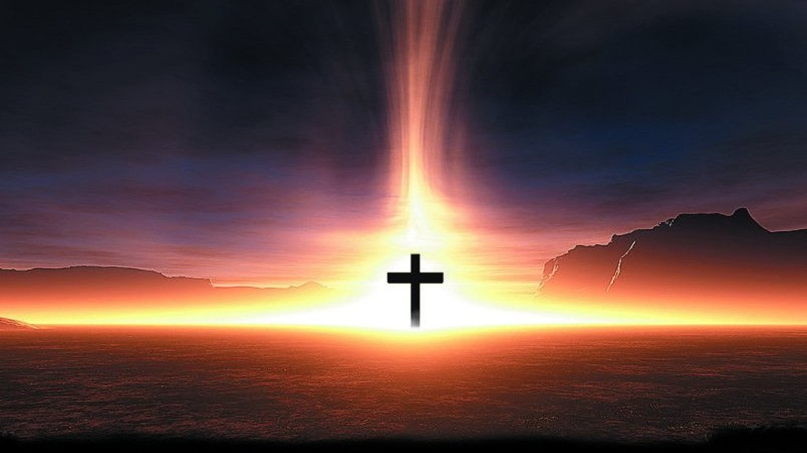
Thánh ca 187
VINH THAY DANH JÊSUS

